Slide 1

컴퓨터 프로그래밍 및 실습
2019.06.13
Prof. jung guk Kim
Modified by ju young Yoon

Slide 2
Q&A
질문사항은 tina8899@naver.com 꼭 메일로
제목: [컴프]학번_이름
내용: 문의 내용(정확하게)
시간 월(12:00~15:00, 19:00~22:00) 화(12:30~22:00) 금(10:00~22:00)

Slide 3
Content
포인터
구조체
실습

Slide 4
Data types
Data types
Data types
Primitive built-in type
Structure type
Array type
Pointer type

Slide 5
포인터
정의
포인터(pointer): 주소를 가지고 있는 변수
C프로그래밍언어에서는 메모리의 주소를 저장하는 변수이다.
포인터 자체가 하나의 변수이기 때문에 포인터도 메모리 내에서 선언되며 일반 상수를 저장하는 변수가 아닌 주소값을 저장하는 변수라는 점에서 일반변수와 구별된다.
포인터란 일반 변수의 주소값을 저장하기 위한 용도로 사용되며, 이 포인터를 통해 변수에 접근 할 수 있다.

Slide 6
포인터: ‘주소를 저장하는 변수’
00FDFC18
n
int n = 3;
Address
3
Name
Value
0070FA44
Variable
pn
00FDFC18
int* pn = &n;

Slide 7
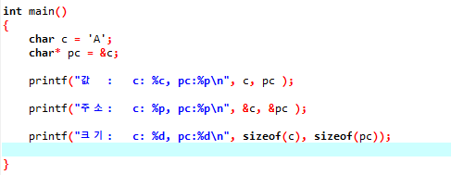
포인터 변수의 선언과 사용
0062FE40
포인터 변수의 선언
자료형 * 변수명;
자료형 * 변수명 = 가리키는 변수
0062FE4F
pc
0062FE4F
65(‘A’)
c

Slide 8
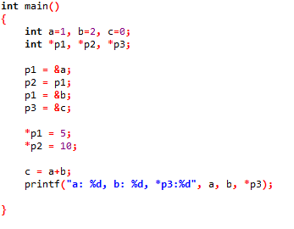
포인터 변수의 선언과 사용
0001
0005
0009
a
b
c
1
2
0
000D
0001
0001
p1
p2
p3
0001
0001
0009

Slide 9
구조체
구조체란
하나 이상의 변수를 묶어 그룹화 하는 사용자 정의 자료형
그룹화(같은 자료형)
그룹화(다른 자료형)
int a;
int b;
int c;
int a;
float b;
doble c;

Slide 10
구조체
구조체 정의
하나 이상의 변수를 묶어 그룹화 하는 사용자 정의 자료형
구조체의 시작을 알리는 키워드
구조체의 이름
구조체 키워드: 구조체의 시작을 알리는 struct 키워드 지정
구조체 이름: 구조체를 구분하는 이름
멤버변수: 구조체를 구성하는 구조체 멤버 변수의 이름
struct point
{
int x;
int y;
}
멤버 변수
멤버 변수

Slide 11
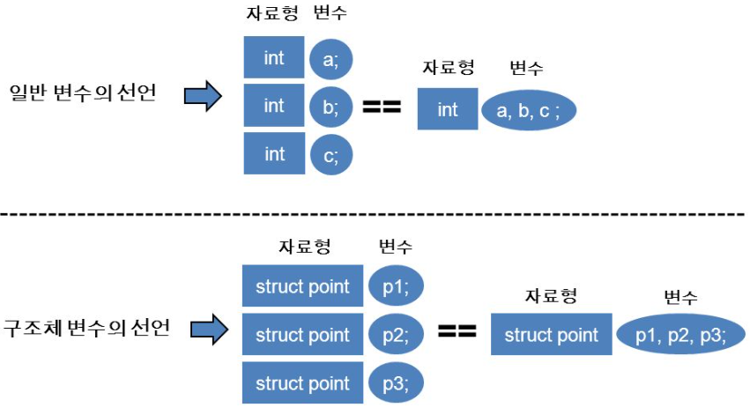
일반 변수 vs 구조체 변수

Slide 12
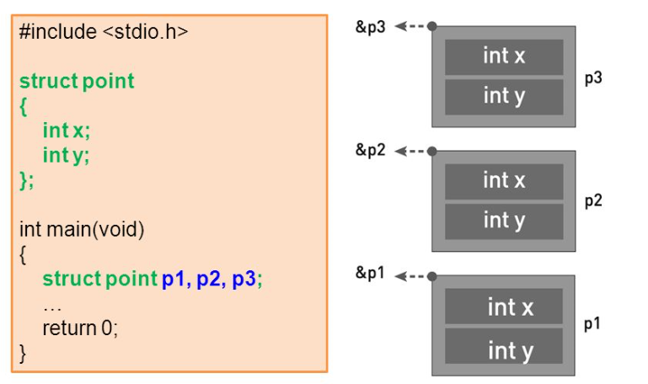
구조체 선언과 사용

Slide 13
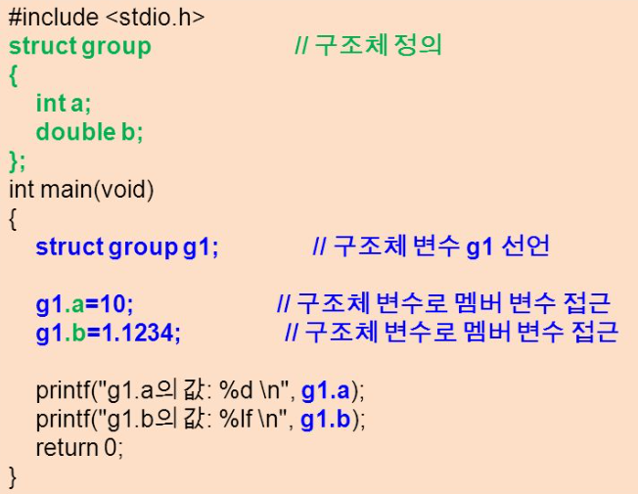
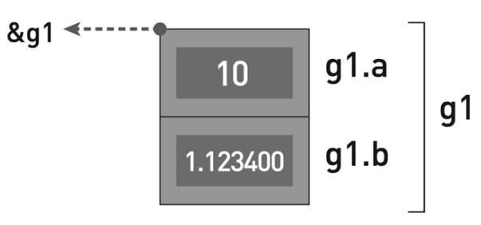
구조체 선언과 사용

Slide 14
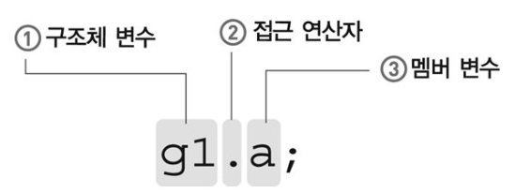
구조체 선언과 사용
구조체 변수: 멤버 변수에 접근하게 해주는 구조체 변수의 이름을 지정
접근 연산자: 구조체 변수로 멤버 변수에 접근하는 연산자 지정
멤버 변수: 접근하려는 멤버 변수의 이름을 지정

Slide 15
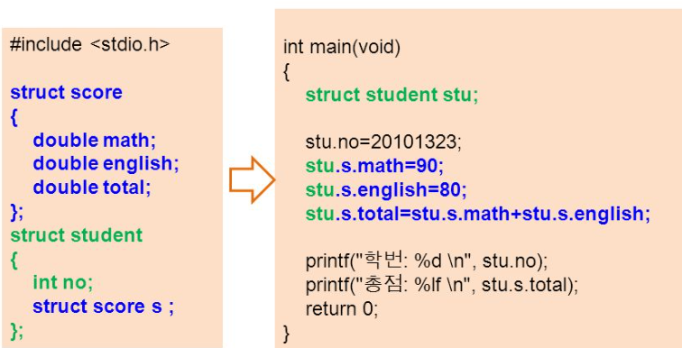
중첩 구조체

Slide 16
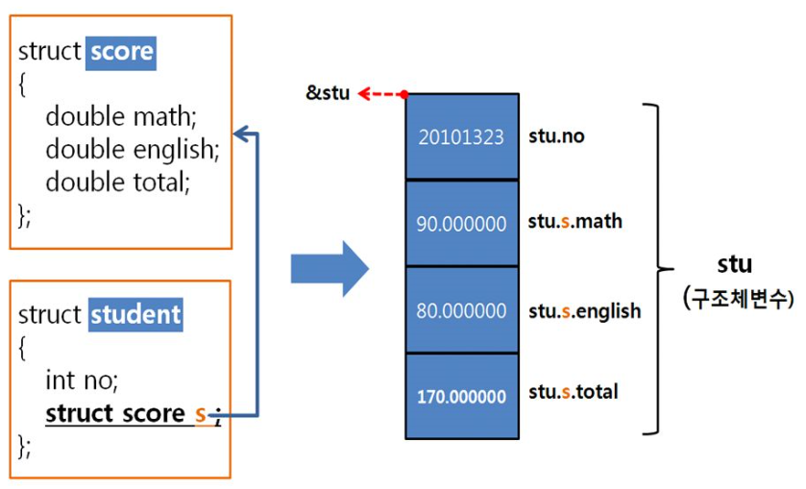
중첩 구조체

Slide 17
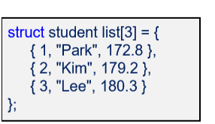
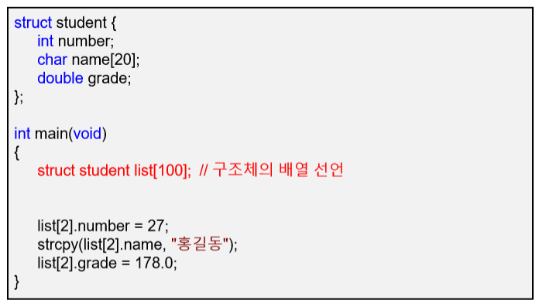
구조체 배열
구조체를 여러 개 모은 것 구조체 배열의 선언과 초기화

Slide 18
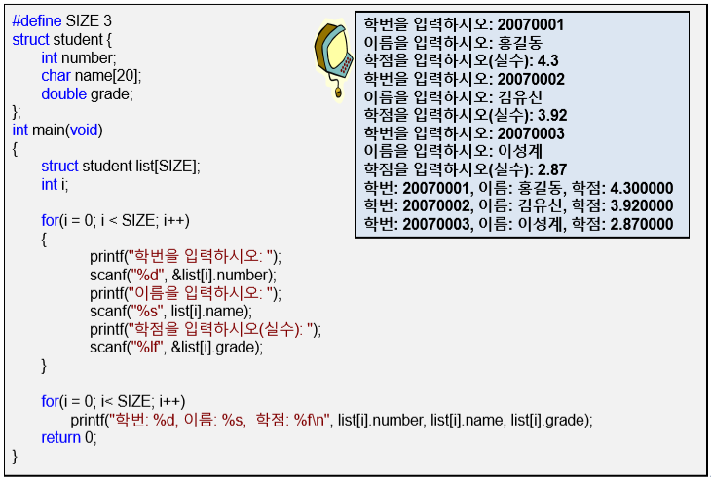
구조체 배열 예제

Slide 19
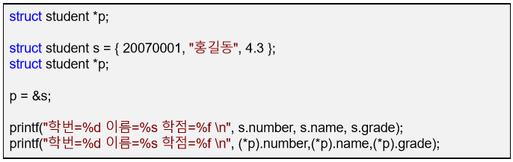
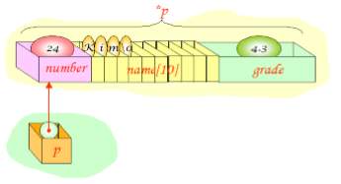
구조체를 가리키는 포인터
구조체를 가리키는 포인터

Slide 20
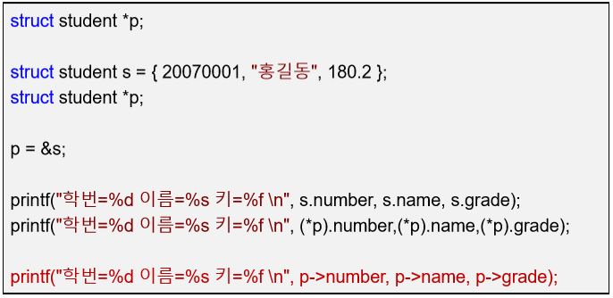
-> 연산자
-> 연산자는 구조체 포인터로 구조체 멤버를 참조할 때 사용

Slide 21
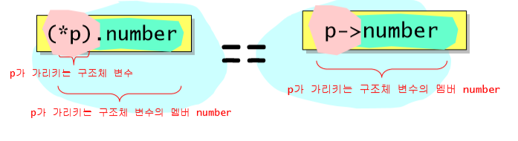
-> 연산자
-> 연산자는 구조체 포인터로 구조체 멤버를 참조할 때 사용

Slide 22
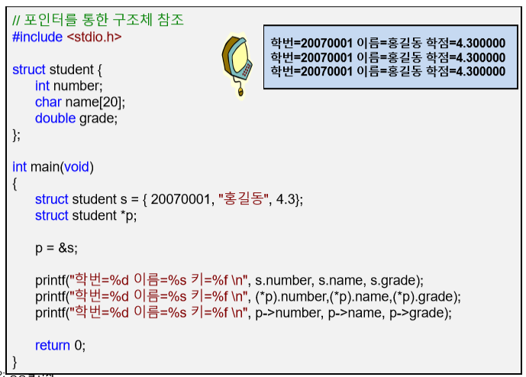
포인터를 통한 구조체 참조 예제

Slide 23
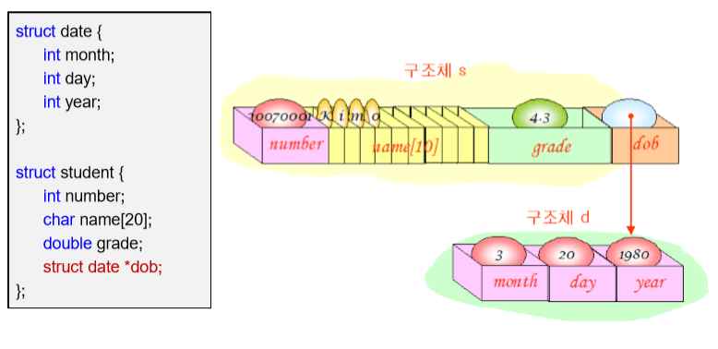
포인터를 멤버로 가지는 구조체

Slide 24
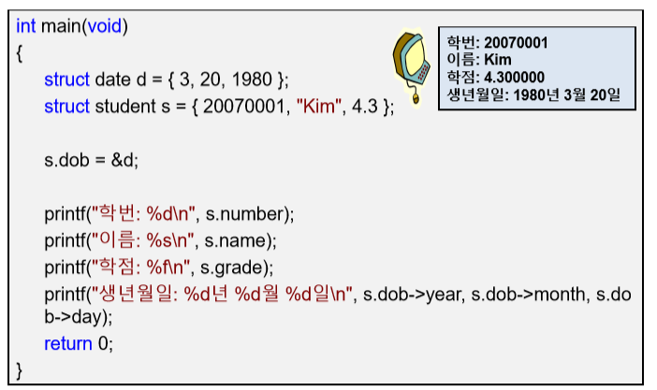
포인터를 멤버로 가지는 구조체

Slide 25
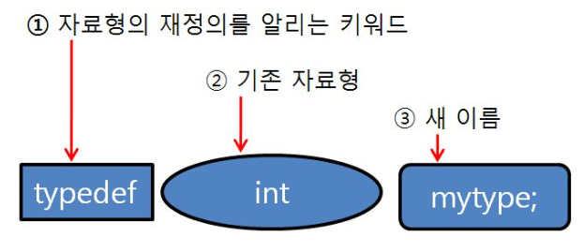
typedef를 이용한 구조체의 재정의

Slide 26
구조체와 함수
구조체를 함수의 인수로 전달하는 경우
구조체의 복사본이 함수로 전달된다.
만약 구조체의 크기가 크면 그만큼 시간과 메모리가 소요된다.
시간과 공간을 절약할 수 있다.
원본 훼손의 가능성이 있다.(포인터를 통한 구조체의 변경)

Slide 27
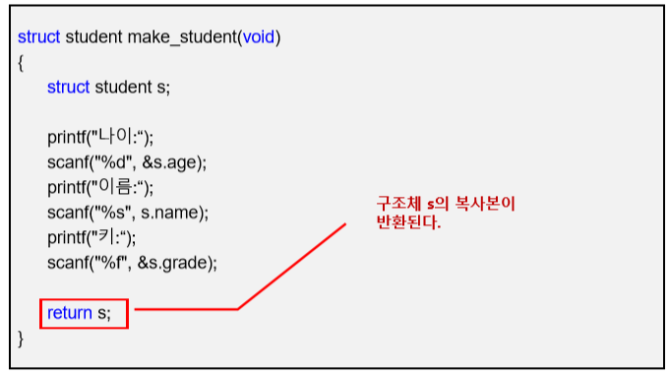
구조체를 반환하는 경우
복사본이 반환된다.

Slide 28
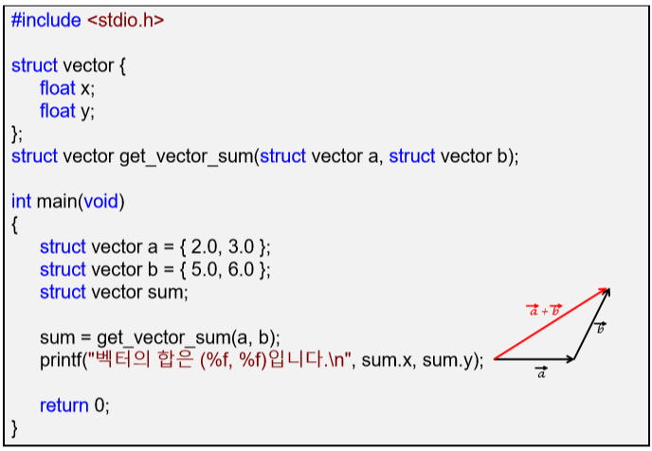
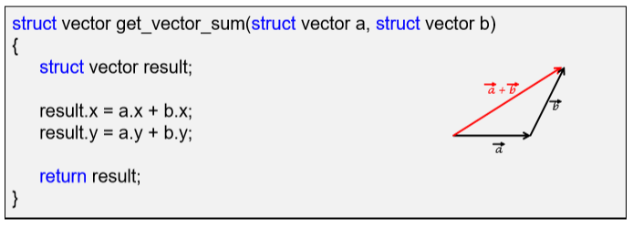
구조체 함수 예제

Slide 29
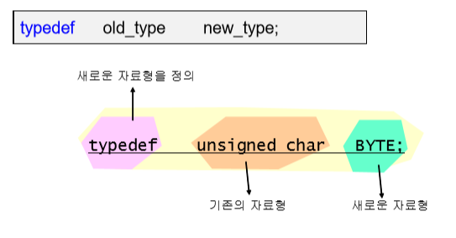
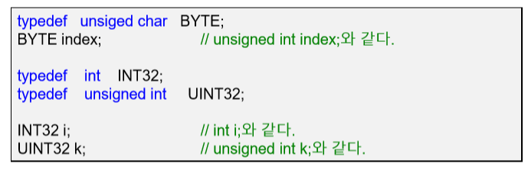
typedef
Typedef는 새로운 자료형(type)을 정의(define)하는것이다.
기본 자료형을 확장시키는 역할

Slide 30
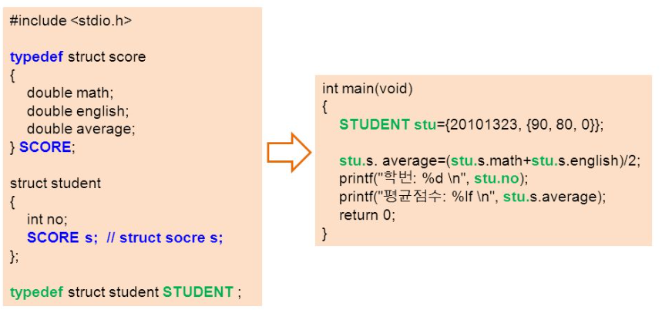
typedef를 이용한 구조체의 재정의

Slide 31
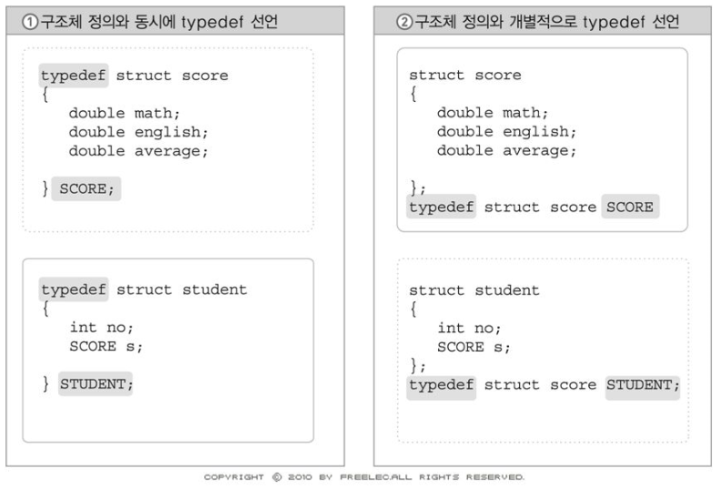
typedef를 이용한 구조체의 재정의

Slide 32
실습1
#include<stdio.h>
void swap(int *x, int *y)
{
/* 두 값을 swap */
}
int main()
{
int a,b,c;
scanf("%d%d%d", &a,&b,&c);
if(a>b)
swap( );
if(b>c)
swap( );
if(a>b)
swap( );
printf("%d %d %d", a, b, c);
}
포인터를 이용해 swap함수 만들어보기
입력: 세 정수
출력: 오름차순으로 출력
입력 예1 | 출력 예1
60 50 2 | 2 50 60
입력 예2 | 출력 예2
90 -5 100 | -5 90 100

Slide 33
실습2
구조체를 사용해 직사각형의 대각 좌표값을 입력받아 직사각형의 넓이 구하기
(0,5)
(3,5)
#include<stdio.h>
#include<math.h>
typedef struct Point
{
int x;
int y;
} Point;
int main()
{
Point P1,P2;
scanf("%d %d %d %d", , , , );
int area;
area = abs( )*abs( );
printf("%d", area);
}
(0,0)
(3,0)

Slide 34
실습3
하나의 구조체로 대각선의 좌표값을 받을 수 있는 struct Rectangle을 만들어 넓이 구하기
(0,5)
(3,5)
#include<stdio.h>
#include<math.h>
typedef struct Point
{
int x;
int y;
} Point;
struct Rectangle{
;
;
};
int main()
{
struct Rectangle R;
scanf("%d %d %d %d", );
int area;
area = abs(R.lowerLeft.x-R.upperRight.x)*abs(R.lowerLeft.y-R.upperRight.y);
printf("%d", area);
}
(0,0)
(3,0)

Slide 35
실습4
입력한 좌표값 만큼 평행이동 시키기
#include<stdio.h>
#include<math.h>
typedef struct Point
{
int x;
int y;
} Point;
void move(struct Point *P, int deltaX, int deltaY)
{
/* 평행이동 하는 함수를 짜시오 */
}
int main()
{
Point P1, P2;
int x,y;
scanf("%d %d %d %d", &P1.x, &P1.y, &P2.x, &P2.y);
scanf("%d %d", &x, &y);
move( );
move( );
printf("%d %d %d %d", P1.x, P1.y, P2.x, P2.y);
}
(0,5)
(3,5)
(2,6)
(5,6)
(2,1)
(0,0)
(3,0)
(2,1)
(5,1)

Slide 36
실습5
다각형의 좌표값을 입력받고 둘레의 길이 구하기
(0,5)
(3,5)
$$길이 구하는 공식: \sqrt{{(x_{0}−x_{1})}^{2}+{(y_{0}−y_{1})}^{2}}$$
(0,0)
(3,0)

Slide 37
실습6
다각형의 좌표값을 입력받고 둘레의 길이 구하기
#include<stdio.h>
#include<math.h>
#define MAX 1000
struct Point{
int x;
int y;
};
double perimeter(struct Point Polygon[], int n)
{
double result = 0.0;
for(int i=0; i<n-1; i++){
/*각 변의 길이의 합을 구하시오 */
}
/*각 변의 길이의 합을 구하시오 */
return result;
}
int main()
{
struct Point Polygon[MAX];
int n;
scanf("%d", &n);
for(int i=0; i<n; i++){
scanf("%d %d", &(Polygon[i].x), &(Polygon[i].y));
}
printf("%.2f",perimeter(Polygon, n));
}

Slide 38
실습7
분수의 더하기 (주의: 출력시 분모는 항상 양수이고 약분한 상태로 출력)
struct Fraction: 분자 분모
int gcd(inta, intb): 최대공약수를 구하는 함수
void print(struct Fraction r): 분수를 “분자/분모” 양식으로 출력하기 위한 함수 또 분모가 음수인 경우 분모를 양수로 출력
작성해야 하는 부분
struct Fraction reduce(struct Fraction r): 분수 r을 기약분수 형태로 반환
struct Fraction add(struct Fraction r1, struct Fraction r2): 두 분수를 더하고 기약분수 형태로 바꾸어 반환

Slide 39
실습8
분수의 더하기
#include<stdio.h>
#include<math.h>
struct Fraction {
int numerator; // 분자
int denominator; //분모
};
int gcd(int a, int b){
int r;
while (a % b != 0) {
r = a % b;
a = b;
b = r;
}
return b;
}
// 분수를 “분자/분모” 양식으로 출력하는 함수
void print(struct Fraction r)
{ int num, denom;
// 분모가 음수인 경우 분모를 양수로 하여 출력
if (r.denominator < 0) {
r.numerator *= -1;
r.denominator *= -1;
}
printf("%d/%d\n", r.numerator, r.denominator);
}
// 분수 r을 기약분수 형태로 반환
struct Fraction reduce(struct Fraction r){
int gcdNumDen;
if (r.numerator == 0 || r.denominator == 0)
return r;
gcdNumDen = ;
r.numerator = ;
r.denominator = ;
return r;
}
// 두 분수를 더하여 이를 반환
struct Fraction add(struct Fraction r1, struct Fraction r2){
struct Fraction r;
r.denominator = ;
r.numerator = ;
return ; // r을 기약분수로 바꾸어 반환함
}
/*
struct Fraction sub(struct Fraction r1, struct Fraction r2){
}
struct Fraction mult(struct Fraction r1, struct Fraction 2){
}
struct Fraction div(struct Fraction r1, struct Fraction r2){
}
*/
int main(){
struct Fraction r1, r2, result;
scanf("%d %d %d %d", &r1.numerator, &r1.denominator, &r2.numerator, &r2.denominator);
result = add(r1,r2);
print(result); // 분수 출력하는 함수 print이용
return 0;
}

Slide 40
Q&A

